Slide 1
大算（运动）
2019.10.14-2019.10.20

Slide 2
本周运营数据 —周安装及活跃（整体）
地区 | 周安装 | 安装新增 | 周活跃 | 周活跃率 | 平均日活
云贵 | 1076 | 2 | 1037 | 96% | 82%
体总 | 66 | 3 | 40 | 61% | 29%
华中 | 1321 | 9 | 1264 | 96% | 82%
华北一区 | 2330 | 20 | 2164 | 93% | 79%
华北二区 | 2280 | 11 | 2146 | 94% | 84%
华南一区 | 1839 | 5 | 1744 | 95% | 81%
华南二区 | 656 | 0 | 605 | 92% | 76%
沪浙 | 1097 | 6 | 1037 | 95% | 70%
苏皖 | 1063 | 2 | 1009 | 95% | 80%
西北 | 1410 | 0 | 1301 | 92% | 78%
西南 | 1062 | 1 | 1006 | 95% | 77%
鲁豫 | 3912 | 8 | 3618 | 92% | 82%
总计 | 18112 | 67 | 16971 | 94% | 80%
数据分析：
该数据为全体人员数据，图为日安装&日活
全体人员周活跃率为94%，日活跃率 = 日活人数 / 日安装人数
03月14日-04月23日，4.0更新率完毕，41周日志服务器故障，该周活跃率比往日低，不计入平均活跃值计算（黄色折线为平均值）

Slide 3
本周运营数据 —周安装及活跃（店长）
地区 | 周安装 | 安装新增 | 周活跃 | 周活跃率 | 平均日活
云贵 | 1076 | 2 | 1037 | 96% | 82%
体总 | 66 | 3 | 40 | 61% | 29%
华中 | 1321 | 9 | 1264 | 96% | 82%
华北一区 | 2330 | 20 | 2164 | 93% | 79%
华北二区 | 2280 | 11 | 2146 | 94% | 84%
华南一区 | 1839 | 5 | 1744 | 95% | 81%
华南二区 | 656 | 0 | 605 | 92% | 76%
沪浙 | 1097 | 6 | 1037 | 95% | 70%
苏皖 | 1063 | 2 | 1009 | 95% | 80%
西北 | 1410 | 0 | 1301 | 92% | 78%
西南 | 1062 | 1 | 1006 | 95% | 77%
鲁豫 | 3912 | 8 | 3618 | 92% | 82%
总计 | 18112 | 67 | 16971 | 94% | 80%
数据分析：
该数据为店长版数据，图横坐标按各地区活跃率降序
店长版周活跃率为97%，同比上升1%

Slide 4
本周运营数据 —各地区轻应用使用情况（店长）
轻应用 | 沪浙 | 华北一区 | 华北二区 | 华南一区 | 华南二区 | 华中 | 鲁豫东北 | 苏皖 | 西北 | 西南 | 云贵
店铺排行 | 43% | 59% | 63% | 28% | 27% | 28% | 46% | 34% | 28% | 38% | 48%
实时数据 | 36% | 60% | 46% | 34% | 26% | 28% | 33% | 20% | 31% | 32% | 36%
销售总概 | 25% | 49% | 46% | 19% | 19% | 19% | 18% | 9% | 23% | 19% | 24%
店员分析 | 22% | 36% | 38% | 20% | 18% | 16% | 21% | 11% | 22% | 16% | 30%
单品分析 | 27% | 55% | 32% | 18% | 10% | 12% | 13% | 6% | 21% | 19% | 23%
品类分析 | 22% | 28% | 24% | 11% | 10% | 11% | 13% | 7% | 13% | 12% | 18%
店长报告 | 25% | 13% | 15% | 8% | 11% | 6% | 9% | 4% | 10% | 8% | 8%
店铺信息 | 14% | 11% | 15% | 9% | 9% | 10% | 10% | 8% | 9% | 10% | 9%
岗位管理 | 8% | 11% | 11% | 7% | 4% | 6% | 7% | 3% | 8% | 5% | 7%
目标管理 | 6% | 11% | 9% | 5% | 2% | 2% | 7% | 5% | 8% | 4% | 4%
数据分析：
数据为各地区各轻应用情况，轻应用活跃率=地区使用人数/地区安装数
店铺排行、实时数据、单品分析功能使用较好
图：右图纵轴按轻应用使用降序，横轴按地区使用情况降序，轻应用活跃率总和为800%

Slide 5
本周运营数据 —使用频次分析（店长）
数据分析：
该数据为店长版周级使用数据
本周周使用7天的人数共4149人，占总人数56%，比上周下降X%

Slide 6
本周运营数据 —周安装与活跃（店员）
地区 | 周安装 | 安装新增 | 周活跃 | 周活跃率 | 平均日活
云贵 | 1076 | 2 | 1037 | 96% | 82%
体总 | 66 | 3 | 40 | 61% | 29%
华中 | 1321 | 9 | 1264 | 96% | 82%
华北一区 | 2330 | 20 | 2164 | 93% | 79%
华北二区 | 2280 | 11 | 2146 | 94% | 84%
华南一区 | 1839 | 5 | 1744 | 95% | 81%
华南二区 | 656 | 0 | 605 | 92% | 76%
沪浙 | 1097 | 6 | 1037 | 95% | 70%
苏皖 | 1063 | 2 | 1009 | 95% | 80%
西北 | 1410 | 0 | 1301 | 92% | 78%
西南 | 1062 | 1 | 1006 | 95% | 77%
鲁豫 | 3912 | 8 | 3618 | 92% | 82%
总计 | 18112 | 67 | 16971 | 94% | 80%
数据分析：
该数据为店员版数据
18年9月13日全国店长已开通店员管理功能，店员版周活跃率为96%，同比持平

Slide 7
本周运营数据 —各地区轻应用使用情况（店员）
轻应用 | 沪浙 | 华北一区 | 华北二区 | 华南一区 | 华南二区 | 华中 | 鲁豫东北 | 苏皖 | 西北 | 西南 | 云贵
实时数据 | 28% | 60% | 53% | 37% | 28% | 40% | 37% | 29% | 43% | 29% | 28%
店员分析 | 18% | 39% | 36% | 25% | 19% | 30% | 25% | 21% | 32% | 17% | 26%
销售总概 | 18% | 21% | 18% | 14% | 11% | 16% | 16% | 16% | 19% | 12% | 14%
单品分析 | 9% | 35% | 21% | 6% | 2% | 11% | 7% | 6% | 28% | 10% | 15%
品类分析 | 6% | 9% | 7% | 3% | 3% | 5% | 4% | 5% | 5% | 3% | 5%
数据收集 | 6% | 6% | 4% | 3% | 2% | 7% | 4% | 6% | 4% | 3% | 3%
店铺排行 | 1% | 1% | 1% | 1% | 0% | 1% | 0% | 1% | 0% | 2% | 2%
店铺信息 | 3% | 3% | 3% | 3% | 2% | 3% | 99% | 5% | 1% | 3% | 3%
数据分析：
数据为各地区各轻应用情况，轻应用活跃率=地区使用人数/地区安装数
实时数据、店员分析、单品分析功能使用较好，月初、月末销售总概超
过实时数据的使用活跃率
图：右图纵轴按轻应用使用降序，横轴按地区使用情况降序

Slide 8
本周运营数据 —使用频次分析（店员）
数据分析：
该数据为店员版数据
本周周使用7天的人数共4020人，占总人数45%，同比下降X%

Slide 9
本周运营数据 —周安装及活跃（管理）
地区 | 周安装 | 安装新增 | 周活跃 | 周活跃率 | 平均日活
云贵 | 106 | 0 | 79 | 75% | 37%
体总 | 59 | 2 | 36 | 61% | 31%
华中 | 113 | 0 | 100 | 88% | 54%
华北一区 | 124 | 0 | 96 | 77% | 50%
华北二区 | 163 | 0 | 122 | 75% | 36%
华南一区 | 150 | 0 | 114 | 76% | 43%
华南二区 | 87 | 0 | 58 | 67% | 35%
沪浙 | 130 | 2 | 92 | 71% | 40%
苏皖 | 102 | 1 | 79 | 77% | 33%
西北 | 122 | 0 | 82 | 67% | 29%
西南 | 86 | 1 | 68 | 79% | 46%
鲁豫 | 426 | 2 | 250 | 59% | 24%
总计 | 1668 | 8 | 1176 | 71% | 36%
数据分析：
该数据为管理版数据
管理版周活跃率为71%，同比上升11%
月初、月末日活跃率比平日上涨12%-18%

Slide 10
本周运营数据 —各地区轻应用使用情况（管理）
轻应用 | 沪浙 | 华北一区 | 华北二区 | 华南一区 | 华南二区 | 华中 | 鲁豫东北 | 苏皖 | 西北 | 西南 | 云贵 | 体总
销售总概 | 35% | 58% | 36% | 40% | 24% | 15% | 20% | 12% | 25% | 33% | 35% | 39%
实时数据 | 25% | 38% | 31% | 42% | 24% | 15% | 15% | 14% | 20% | 33% | 21% | 24%
单品分析 | 25% | 65% | 34% | 25% | 13% | 13% | 14% | 8% | 20% | 23% | 19% | 25%
店铺排行 | 32% | 48% | 18% | 25% | 26% | 13% | 17% | 16% | 13% | 34% | 17% | 20%
品类分析 | 18% | 36% | 23% | 21% | 11% | 10% | 12% | 6% | 10% | 19% | 20% | 17%
店员分析 | 12% | 20% | 20% | 12% | 15% | 9% | 10% | 6% | 8% | 10% | 14% | 8%
店长报告 | 20% | 10% | 7% | 11% | 13% | 16% | 7% | 4% | 5% | 9% | 8% | 10%
岗位管理 | 12% | 6% | 8% | 9% | 2% | 9% | 7% | 11% | 8% | 14% | 7% | 2%
店铺信息 | 9% | 3% | 10% | 3% | 1% | 5% | 7% | 5% | 7% | 5% | 7% | 5%
特殊时段 | 8% | 2% | 4% | 11% | 2% | 3% | 4% | 1% | 1% | 3% | 7% | 5%
数据分析：
数据为各地区各轻应用情况，轻应用活跃率=地区使用人数/地区安装数
销售总概、店铺排行、单品分析功能使用较好
图：右图纵轴按轻应用使用降序，横轴按地区使用情况降序，轻应用活跃率总和为800%

Slide 11
本周运营数据 —使用频次分析（管理）
数据分析：
该数据为管理版数据
本周周使用7天的人数161人，占总人数10%，同比上升X%

Slide 12
运营进展及问题反馈
运营进展：
大算君及各个大区群答疑解惑
导购宝项目沟通
本周运营工作：
店长周报使用攻略
各个轻应用是如何串联的
针对岗位管理问题：
多品岗位管理：①考虑下放各个地区，需要教营运切换多品场景赋权②整理并刷上多品岗位/功能点，进行测试 小程序问题还需要详细讨论权限反证方案、自助绑定小程序创作权限等方案③小程序创作管理、内容装作权限机制
新开店铺同步时间缩短问题、新开店铺初始化岗位问题
问题反馈&材料：
本周店长周报未产出——已解决
新入职用户反馈用户不存在问题——ehr同步问题——需要再ehr系统重新保存多次发送请求
店铺排行展示逻辑问题——10月24日解决

Slide 13
大算岗位管理推广计划
岗位管理使用情况统计表
时间 | 角色 | 沪浙 | 华北一区 | 华北二区 | 华南一区 | 华南二区 | 华中 | 鲁豫东北 | 苏皖 | 西北 | 西南 | 云贵 | 体总
上周 | 店长 | 4% | 5% | 4% | 5% | 2% | 3% | 4% | 2% | 4% | 3% | 3%
 | 管理 | 7% | 2% | 4% | 5% | 9% | 5% | 3% | 9% | 6% | 5% | 7% | 4%
本周 | 店长 | 8% | 11% | 11% | 7% | 4% | 6% | 7% | 3% | 8% | 5% | 7%
 | 管理 | 12% | 6% | 8% | 9% | 2% | 9% | 7% | 11% | 8% | 14% | 7% | 2%
19.05.23 唐山店长+店员刷岗位+轻应用入口
推广101人
19.06.05 河北北+32位主管
推广244人
19.06.24 华北一区
推广2000+人
19.07.03 华北一区+华北二区
推广4500+人
【岗位管理】推广使用情况
岗位（业务决定）权限（资讯决定）/人员权限（总部决定）
岗位/权限问题还需要和大区业务/资讯去细聊，看是否各大区有差异性，让资讯去定义权限，让业务去定义岗位
具体的权限不限于现有的数据模块，可包含岗位职能范围
片区的概念：片区下的店铺如何维护店铺
19.07.09 华中
推广5500+人
19.07.16 鲁豫东北+小程序
推广5673人

Slide 14
大算运营推广现状及计划
大算主管版河北北试点使用情况
日期 | user_id | 姓名 | 店铺排行 | 品类分析 | 实时数据 | 销售总概 | 单品分析 | 平均值
2019/10/14 | 110193414 | 单孟 | 0 | 0 | 0 | 3 | 0 | 0.6
 | 81109927 | 王丽波 | 0 | 1 | 0 | 1 | 0 | 0.4
 | 41046544 | 刘海侠 | 0 | 0 | 0 | 1 | 0 | 0.2
2019/10/15 | 131091890 | 贠明月 | 0 | 0 | 0 | 6 | 0 | 1.2
 | 120442042 | 宋晨 | 0 | 0 | 0 | 2 | 0 | 0.4
 | 120368701 | 王墨菊 | 0 | 3 | 0 | 2 | 2 | 1.4
2019/10/16 | 131091890 | 贠明月 | 0 | 0 | 0 | 6 | 0 | 1.2
 | 120442042 | 宋晨 | 0 | 0 | 0 | 1 | 0 | 0.2
 | 120368701 | 王墨菊 | 0 | 4 | 0 | 1 | 5 | 2
2019/10/17 | 161258529 | 候胜凯 | 0 | 1 | 0 | 0 | 0 | 0.2
 | 160622901 | 宋科伟 | 0 | 1 | 0 | 0 | 0 | 0.2
 | 131091890 | 贠明月 | 0 | 0 | 0 | 1 | 0 | 0.2
2019/10/18 | 120442042 | 宋晨 | 0 | 0 | 0 | 5 | 0 | 1
 | 120368701 | 王墨菊 | 0 | 0 | 0 | 12 | 10 | 4.4
 | 120237818 | 黄晓霞 | 0 | 0 | 0 | 2 | 0 | 0.4
2019/10/19 | 131091890 | 贠明月 | 0 | 0 | 0 | 1 | 0 | 0.2
 | 120442042 | 宋晨 | 0 | 0 | 0 | 3 | 0 | 0.6
 | 120368701 | 王墨菊 | 0 | 2 | 0 | 8 | 0 | 2
2019/10/20 | 131091890 | 贠明月 | 0 | 0 | 0 | 1 | 0 | 0.2
 | 120442042 | 宋晨 | 0 | 0 | 0 | 8 | 0 | 1.6
 | 120368701 | 王墨菊 | 0 | 0 | 0 | 2 | 0 | 0.4
2018年4月 完成云贵地区店长版的推广
2018年5月 唐山&北京大店店员版推广
2018年6月 秦皇岛店员版推广
2018年7月 云贵地区店长版推广
2018年8月 西北、华中、西南地区店长版推广
2018年10月 鲁豫地区店长版推广
2019年1月3日 河北北地区主管版推广（37人）
2019年4月22日 北京地区主管版推广（+42人）

Slide 15
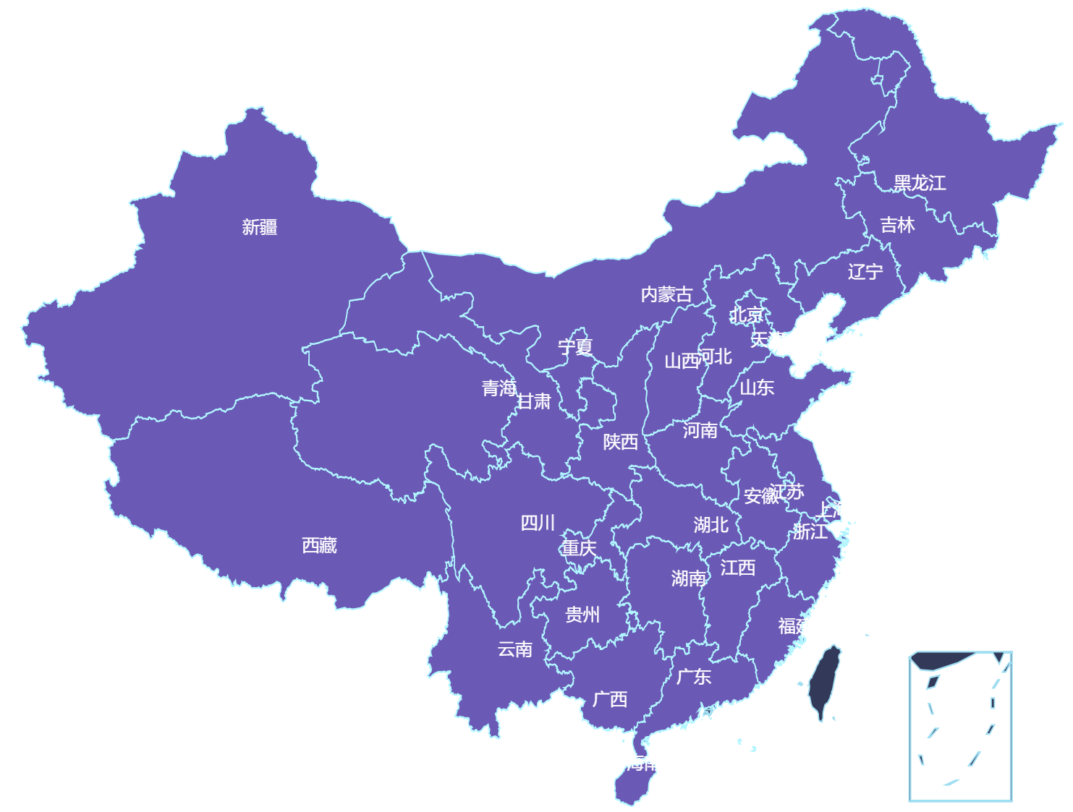
大算4.0推广情况
19.03.06 32位主管+保定+沧州
更新75人；推广205人；占37%
19.03.10 保定+沧州+邯郸
更新146人；推广397人；占37%
19.03.14 华北一区+华北二区
更新664人；推广4468人；占15%
19.03.14 华北一区+华北二区
更新664人；推广4468人；占15%
19.04.10 4.0以下强更计划开始
更新5265人；推广41377人；占13%
19.04.23 4.0以下强更（全国）
推广51027人

